Slide 1
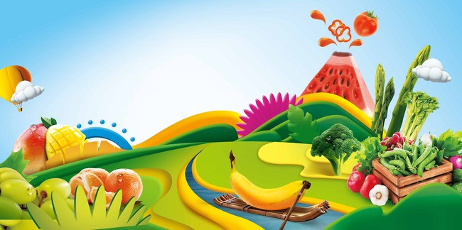
LESSON 1: FRUITS
TRƯỜNG MẦM NON GIA THƯỢNG
BÉ LÀM QUEN VỚI TIẾNG ANH

Slide 2
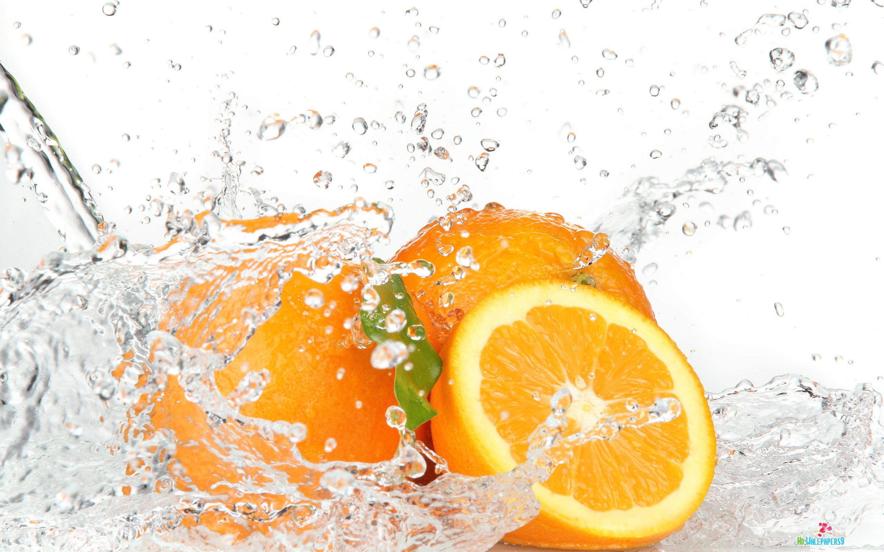
Orange — /’ɔrindʤ/ — Cam

Slide 3
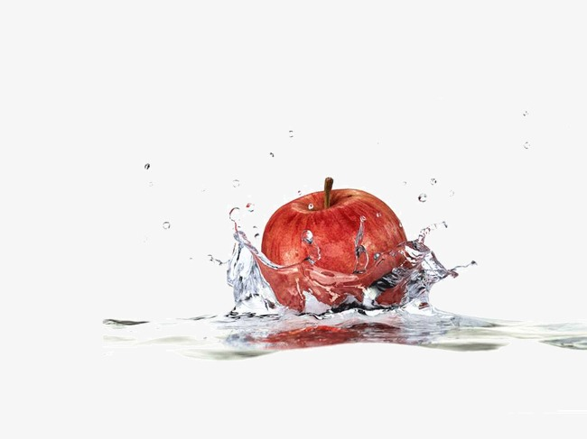
Apple — /’æpl/ — Táo

Slide 4
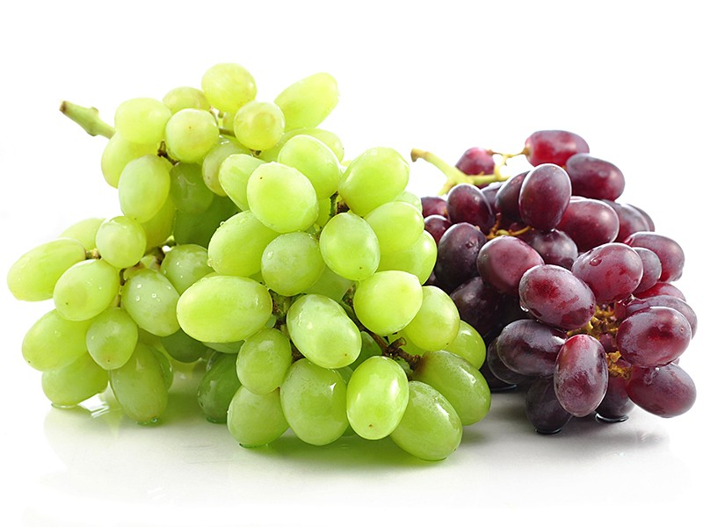
Grape — /greip/ — Nho

Slide 5
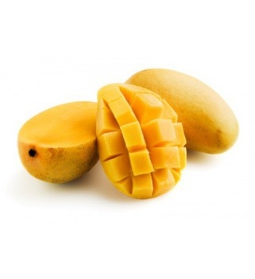
Mango — /’mæɳgou/ — Xoài

Slide 6
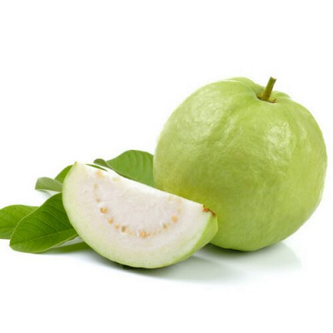
Guava — /’gwɑ:və/ — Ổi

Slide 7
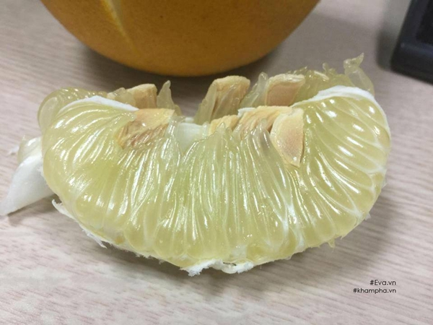
Pomelo /’pɔmilou/ — Bưởi

Slide 8
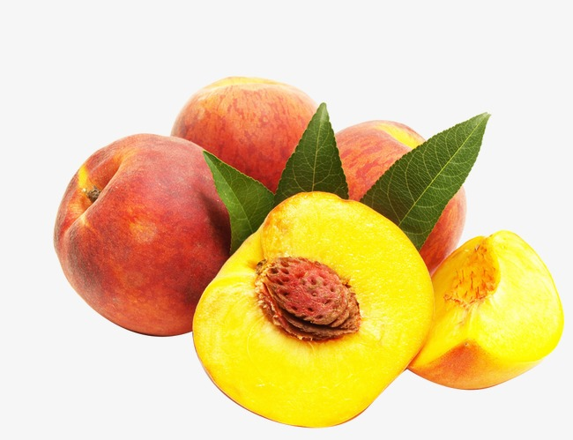
Peach — /pi:tʃ/ — Đào

Slide 9
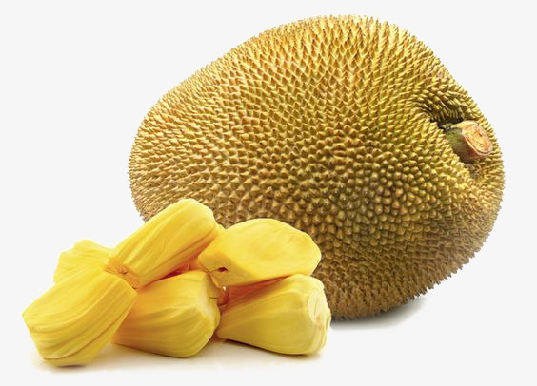
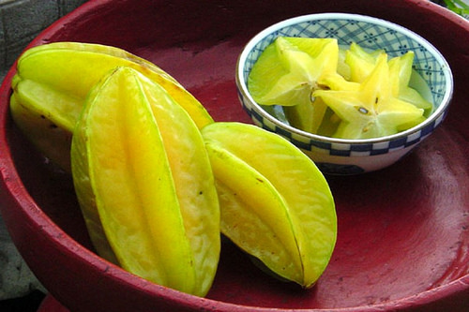
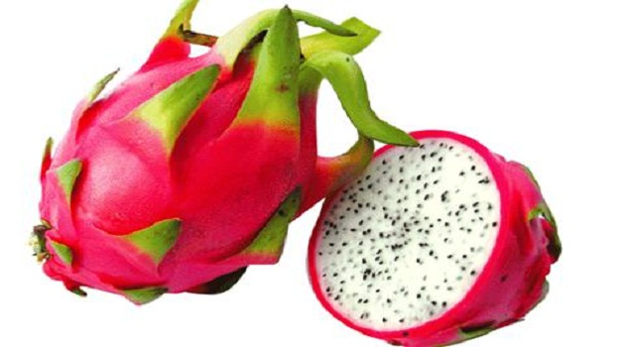
Jackfruit - Mít /ˈjakˌfrut/
Star fruit — Khế
/stɑ: fru:t/
Dragon fruit
Thanh long

Slide 10
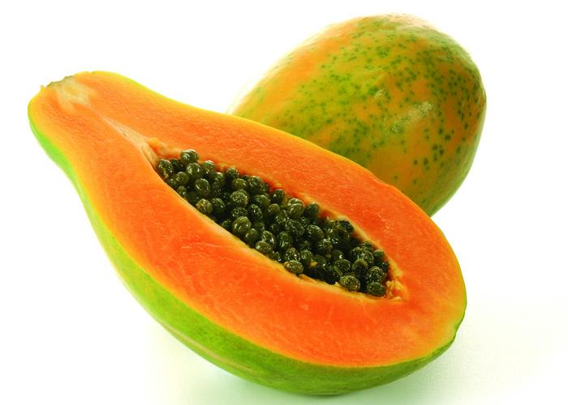
Papaya — /pə’paiə/ — Đu đủ

Slide 11
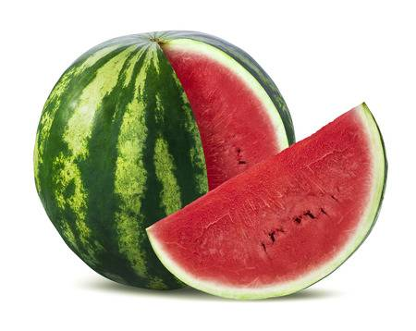
Watermelon — /wɔ:tə’melən/ — Dưa hấu

Slide 12
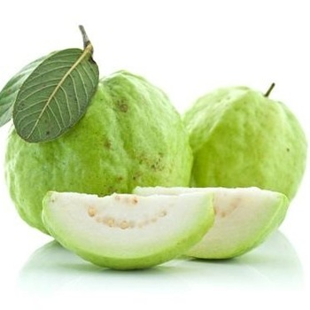
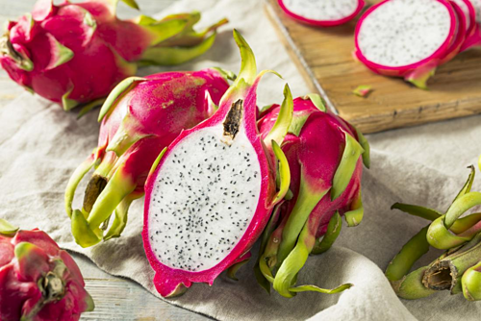
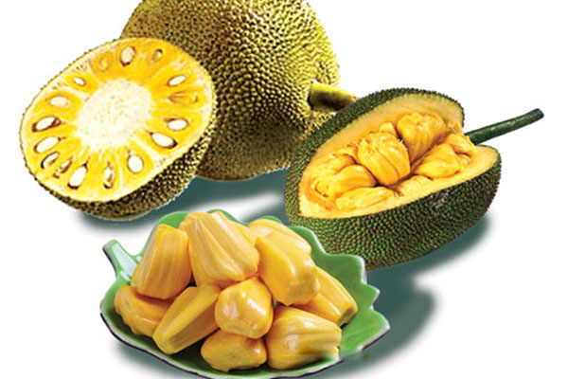
1
2
3
4

Slide 13
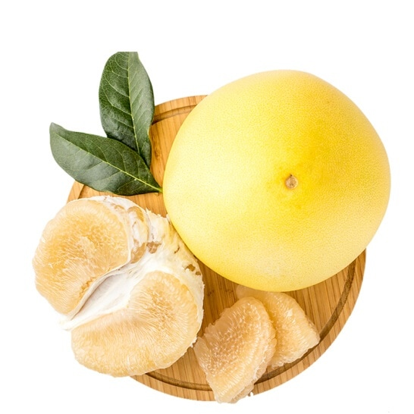
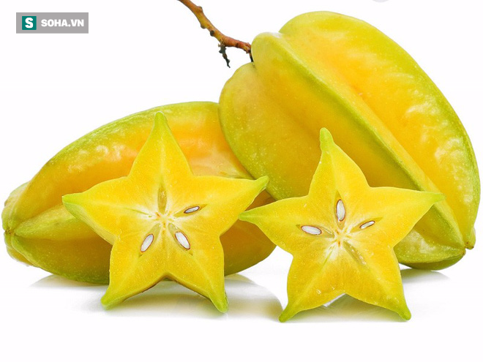
1
2

Slide 14

2

Slide 15
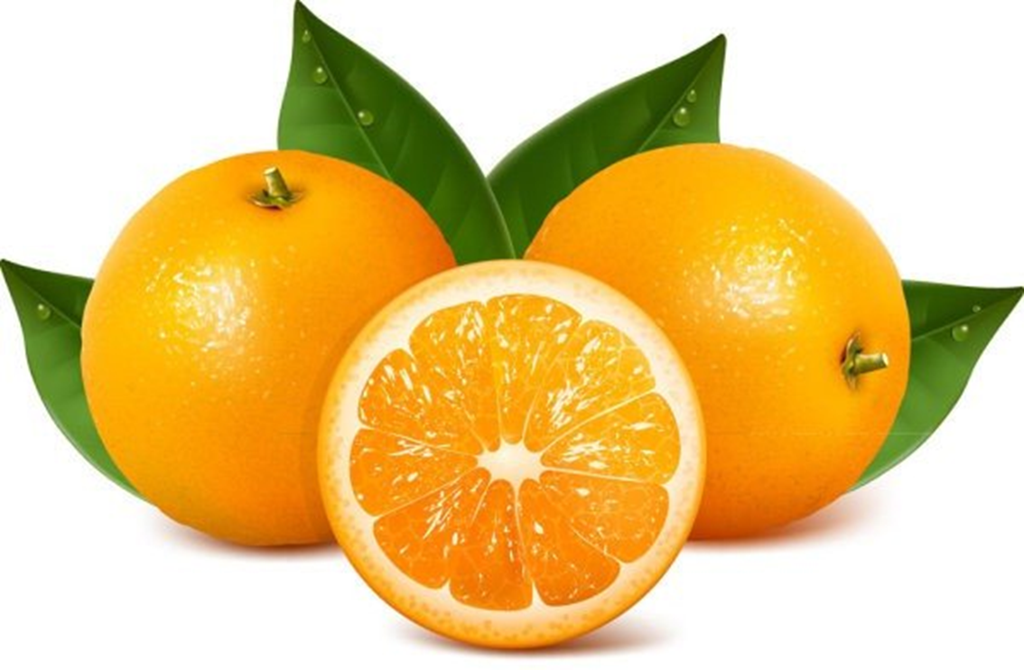
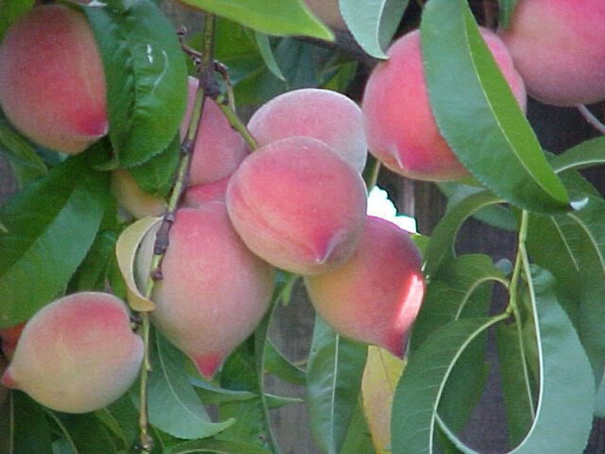



Slide 16
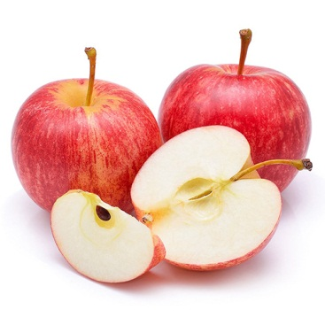
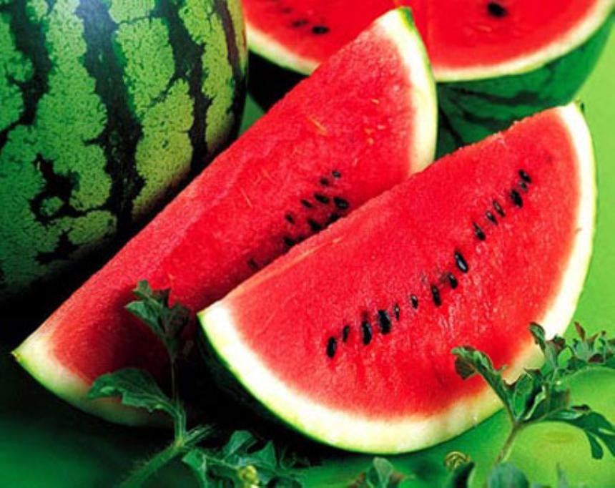
2

Slide 17
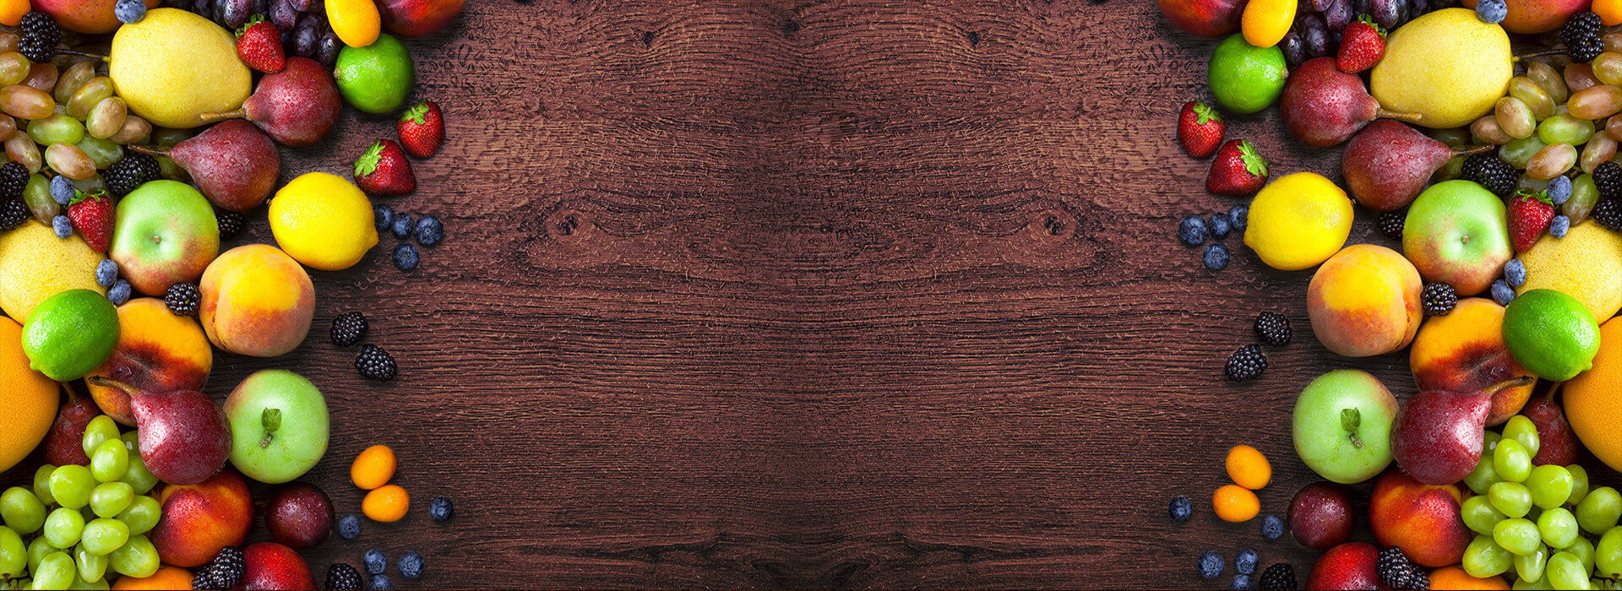
TẠM BIỆT
HẸN GẶP LẠI

